Slide 1

Análisis Visual con Machine Learning en Python
Por: Juan Felipe Cordoba Fuzga

Slide 2
OBJETIVOS
Este curso nos introduce en los conceptos básicos necesarios para implementar sistemas de aprendizaje automáticos en imágenes de forma sencilla en Python.
Se pretende capacitar a los colaboradores de una herramienta que facilita el análisis de datos y su estructura para posteriormente ser utilizada en un entrenamiento de aprendizaje automáticos .
Al terminar este curso el colaborador deberá entender los pasos y conceptos para el tratamiento de imágenes y el entrenamiento necesario para su interpretación.

Slide 3

AGENDA
¿Qué es aprendizaje automático?
Aprendizaje supervisado
Aprendizaje no supervisado
7 pasos del Machine Learning
Herramienta utilizada
Interpretación de una imagen
Un ejemplo simple
Histograma de gradientes orientados

Slide 4
¿Qué es aprendizaje automático?
El aprendizaje automático es el proceso de extraer conocimiento de los datos automáticamente, normalmente con la meta de hacer predicciones sobre datos nuevos desconocidos. Un ejemplo clásico es el de un filtro de spam, para el que el usuario etiqueta los correos que le llegan como Spam o No Spam. Un algoritmo de aprendizaje automático entonces "aprende" un modelo predictivo de los datos que distingue el spam de los correos normales, un modelo que puede predecir si los nuevos correos son spam o no.
Hay dos tipos de aprendizaje automático, de los cuáles hablaremos hoy: aprendizaje supervisado y aprendizaje no supervisado.

Slide 5
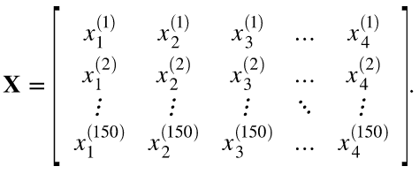
¿Qué es aprendizaje automático?
Los datos suelen presentarse al algoritmo como un array de dos dimensiones (o matriz) con números. Cada punto (también conocido como ejemplo o instancia de entrenamiento) sobre el cual queremos aprender o tomar una decisión se representa mediante una lista de números, también llamado vector de características, y contiene las características que representan las propiedades de ese punto.

Slide 6
Aprendizaje supervisado
En aprendizaje supervisado, tenemos un dataset que contiene tanto características de entrada como una salida deseada, como en el ejemplo de clasificación de spam. La tarea a realizar es construir un modelo que sea capaz de predecir la salida deseada de un nuevo objeto dadas las características de entrada.
Dada una imagen RBG de un telescopio, determinar si el objeto es una estrella, un cuásar o una galaxia.
Dada la fotografía de una persona, identificar a la persona en la foto.
Dada una lista de películas que una persona ha visto y la puntuación que le he dado, recomendar una lista de películas que le podrían gustar.
Dada la edad de una persona, su educación y su posición, deducir su salario.

Slide 7
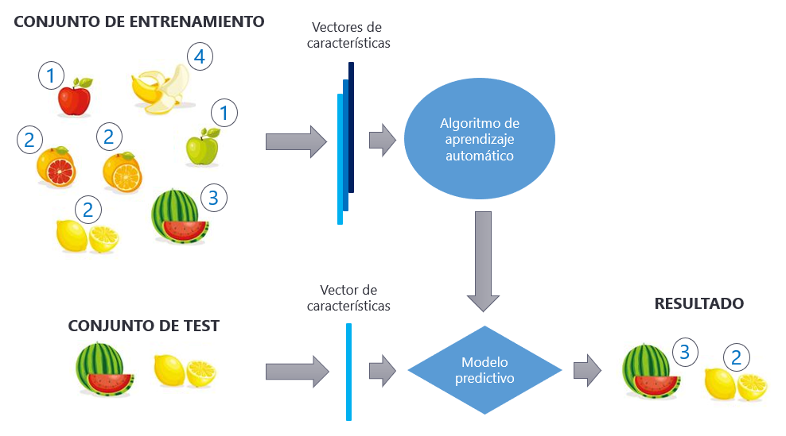
Aprendizaje supervisado

Slide 8
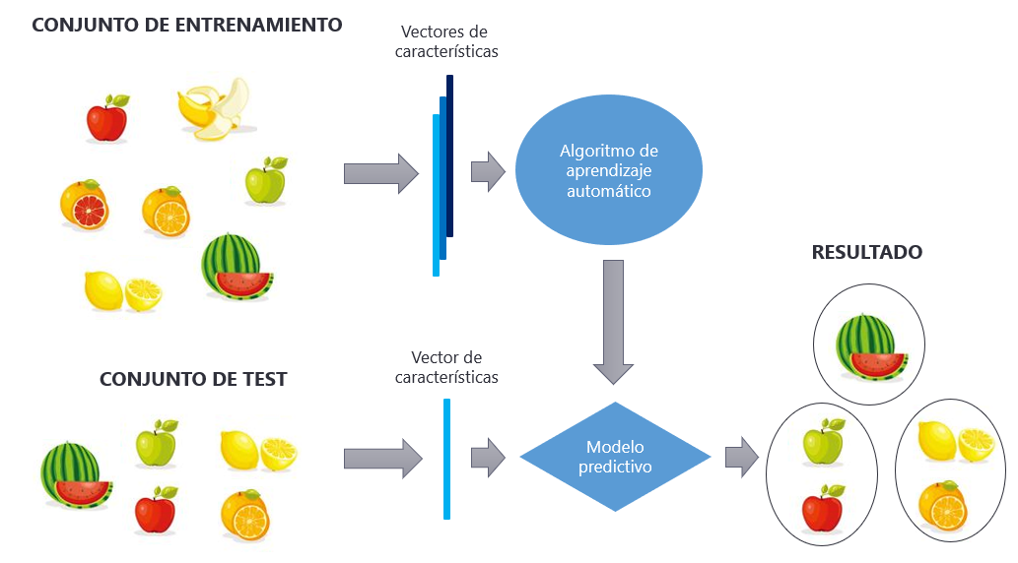
Aprendizaje no supervisado

Slide 9
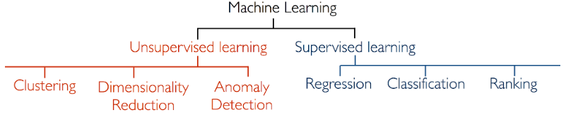
aprendizaje automático
Algunas veces los dos tipos de aprendizaje se combinan: por ejemplo, el aprendizaje no supervisado puede ser utilizado para encontrar características útiles en datos heterogéneos y luego usar estas características en un framework de aprendizaje supervisado.

Slide 10
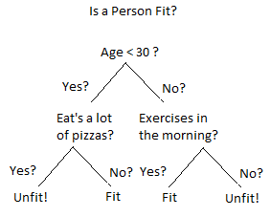
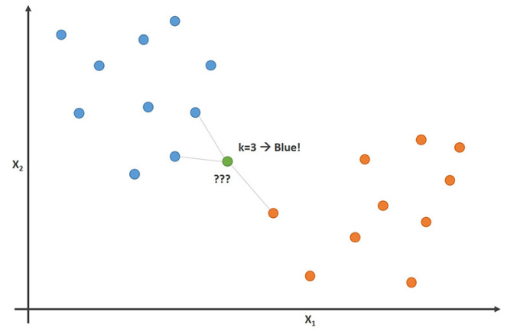
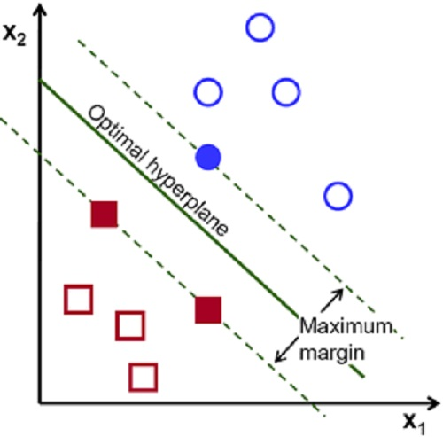
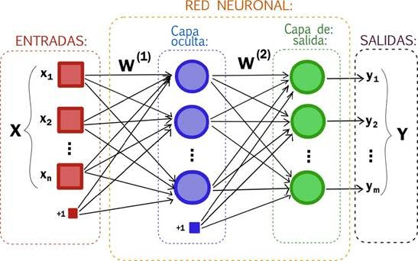
aprendizaje automático
K-Vecinos
Árbol de decisiones
Maquinas de soporte vectorial
Redes neuronales

Slide 11
7 pasos del Machine Learning
Paso 1: Colectar Datos
Paso 2: Preparar los Datos
Paso 3: Elegir el modelo
Paso 4 Entrenar
Paso 5: Predicción
Paso 6: Evaluación
Paso 7: Parameter Tuning (configuración o ajuste)

Slide 12


Herramienta utilizada: Spyder
Entorno de desarrollo integrado.
Spyder = The Scientific PYthon Development EnviRonment
Creado por Pierre Raybaut en 2009
Licencia: MIT
Un programa para desarrollar software científico
Multiplataforma
Soporte para Python 2 y 3
30.000 líneas de código

Slide 13
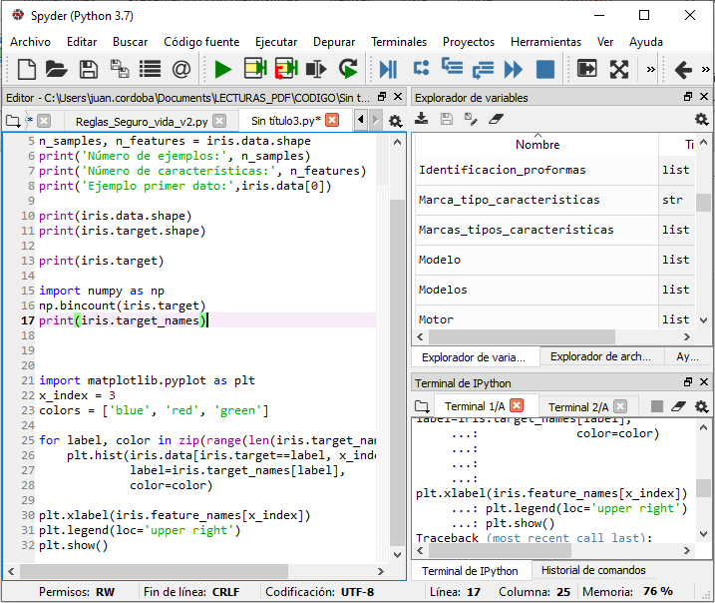

Slide 14
Herramienta utilizada: Librerías
Numpy: Es una extensión de Python, que le agrega mayor soporte para vectores y matrices, constituyendo una biblioteca de funciones matemáticas de alto nivel para operar con esos vectores o matrices.
Matplotlib: Matplotlib es una biblioteca para la generación de gráficos a partir de datos contenidos en listas o arrays en el lenguaje de programación Python y su extensión matemática NumPy.
Pandas: En particular, ofrece estructuras de datos y operaciones para manipular tablas numéricas y series temporales.
sklearn: Contiene una serie de implementaciones para diferentes algoritmos populares de aprendizaje automático.
OpenCv: Es una biblioteca libre de visión artificial originalmente desarrollada por Intel. OpenCV significa Open Computer Vision (Visión Artificial Abierta).

Slide 15
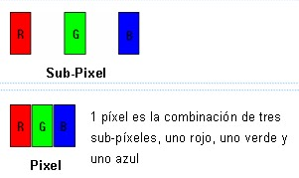
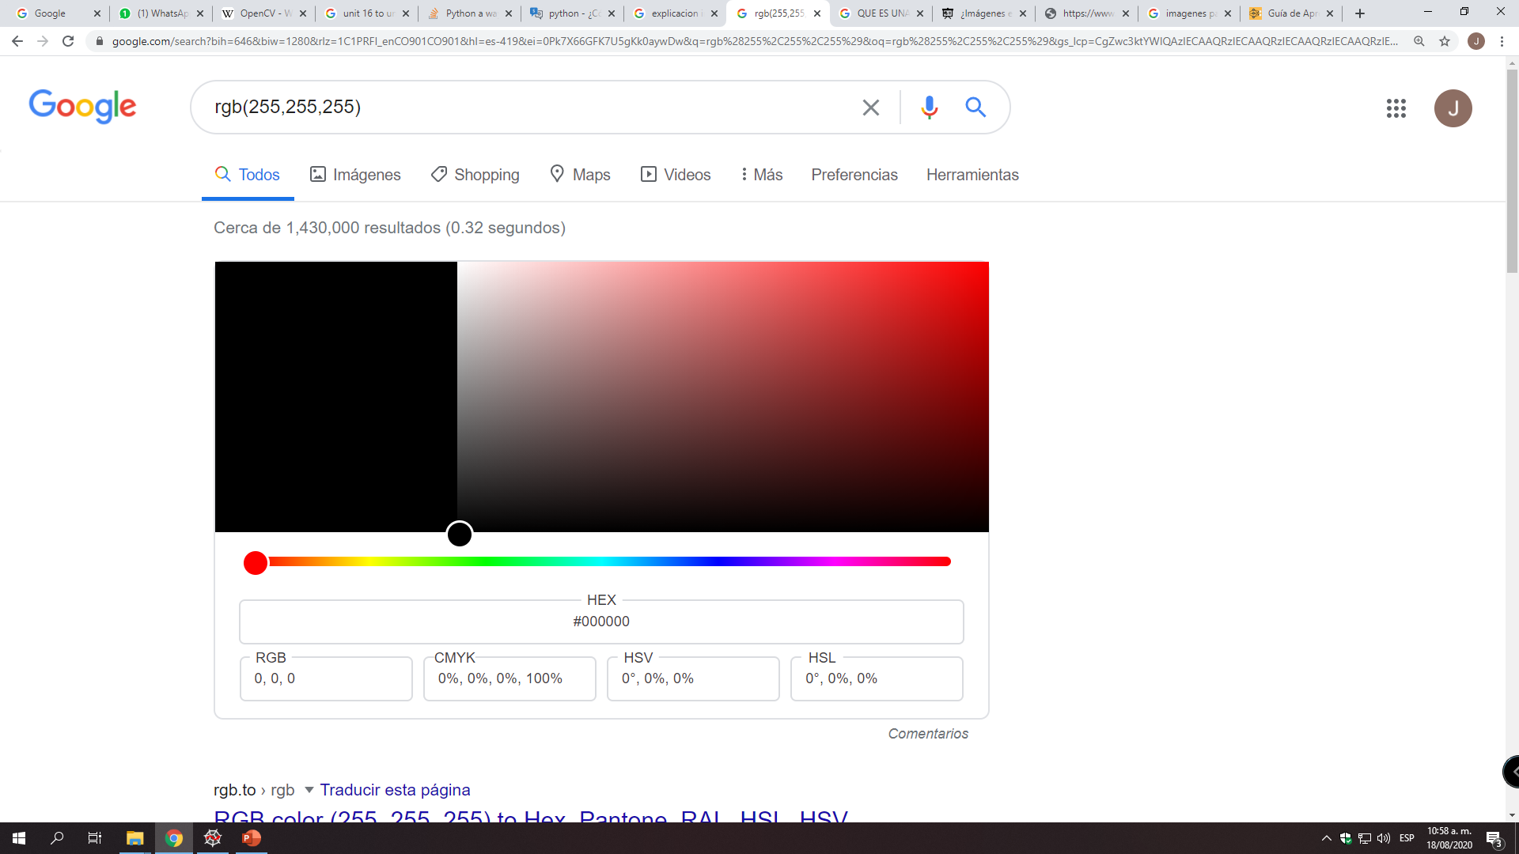
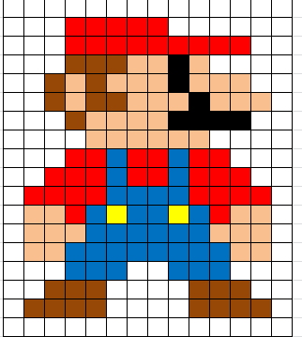
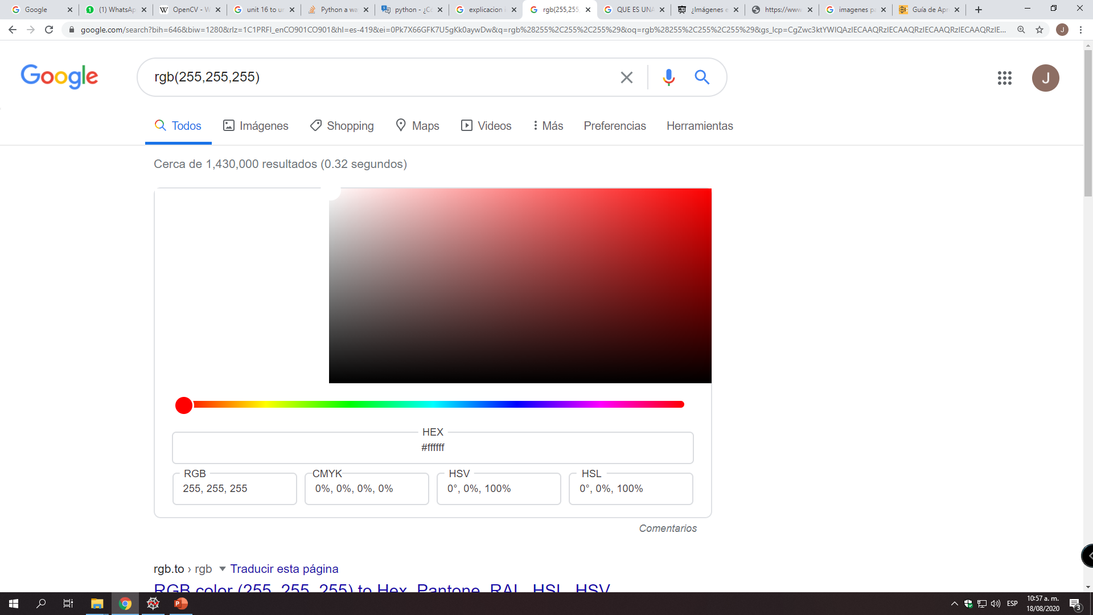
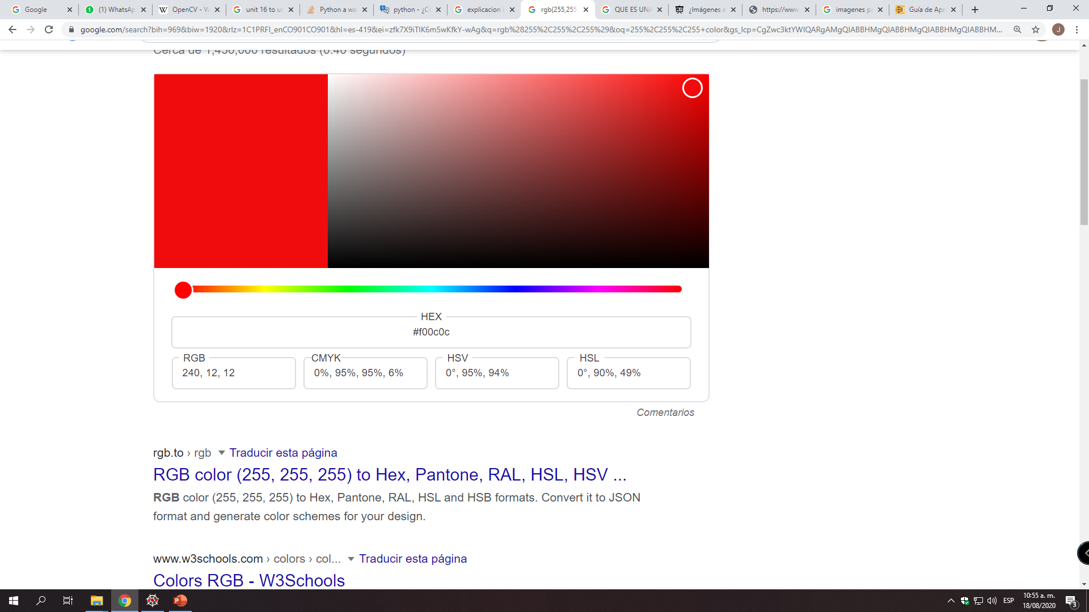
INTERPRETACION DE UNA IMAGEN
Matriz resultante:
18x14x3

Slide 16

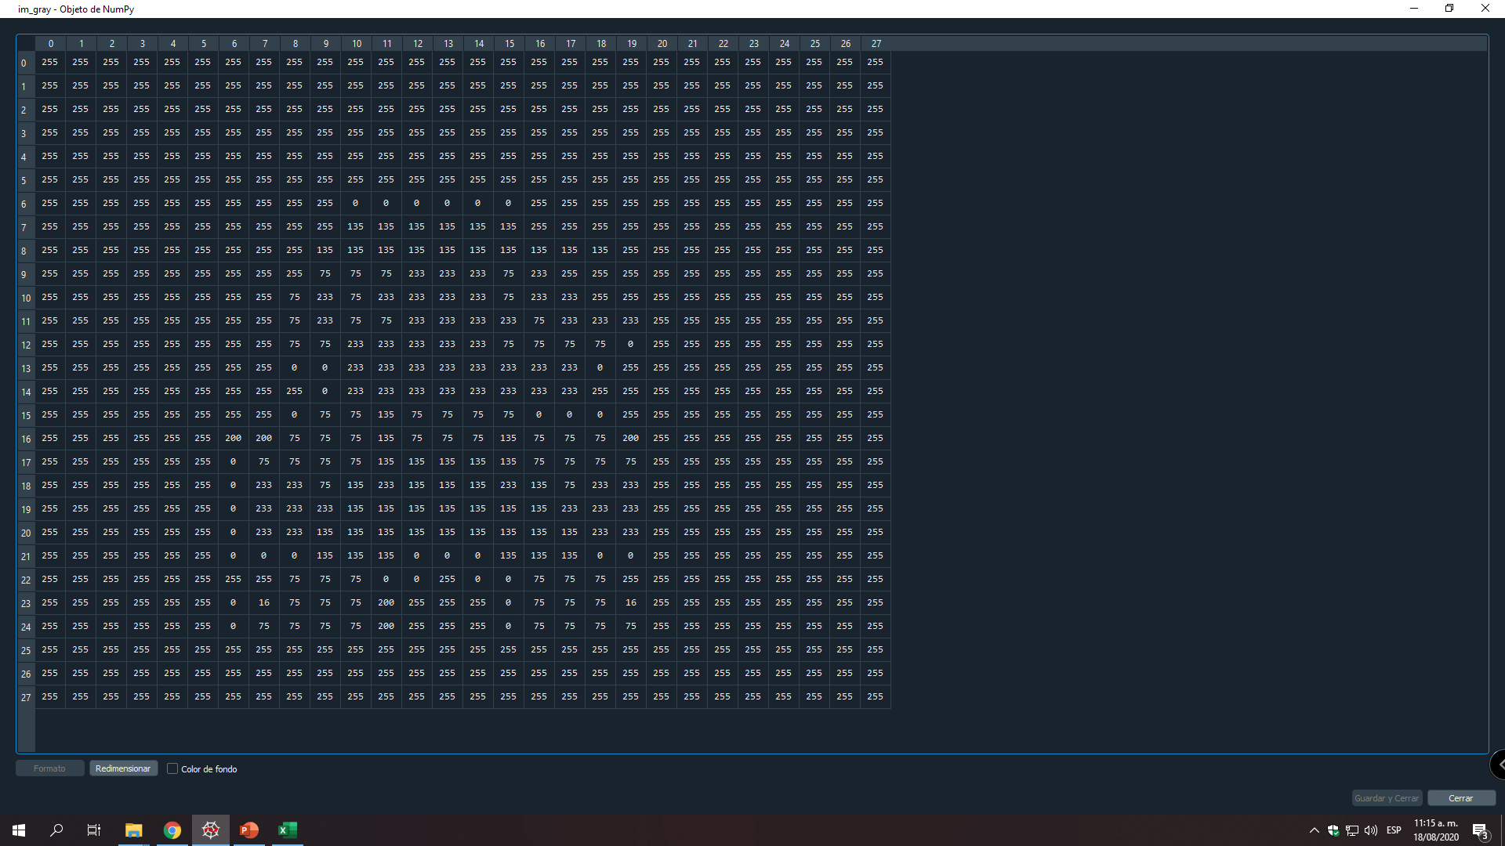
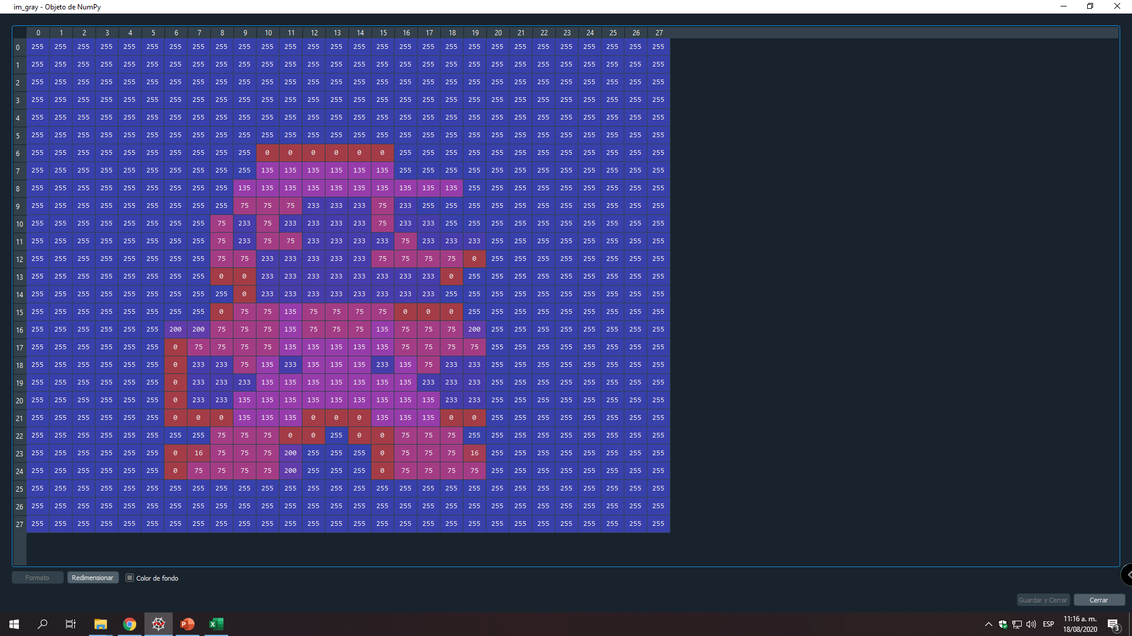
INTERPRETACION DE UNA IMAGEN

Slide 17
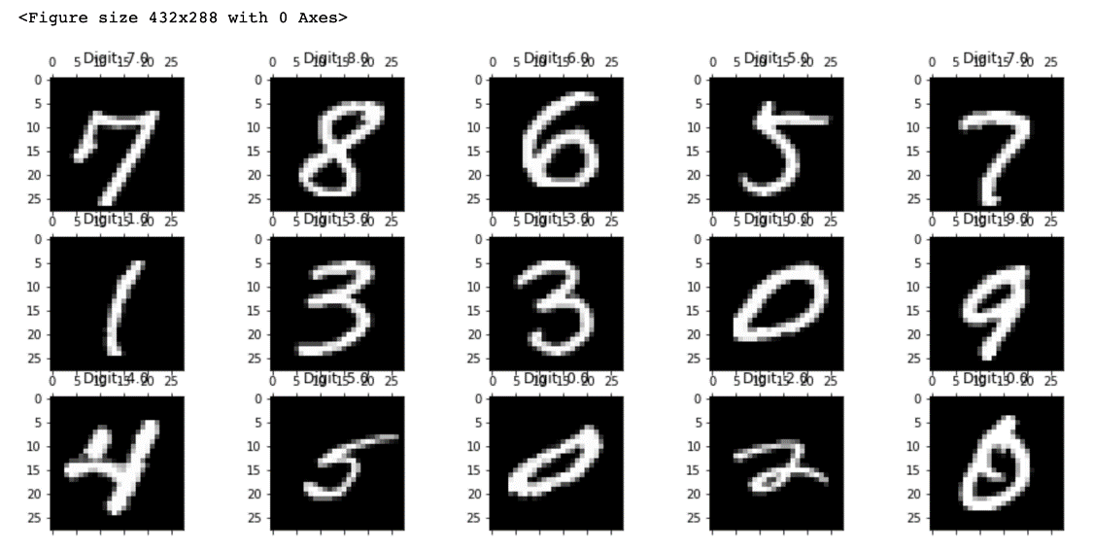
EJEMPLO 1. IDENTIFICACION DE DIGITO
1. RECOLECTAR DATOS:
Se usara la base de datos “mnist-original.mat”.
Es un conjunto de 70.000 imágenes pequeñas de dígitos, escritas a mano por estudiantes de secundaria y empleados de la Oficina del Censo de EE. UU. Cada imagen está etiquetada con el dígito que representa.

Slide 18
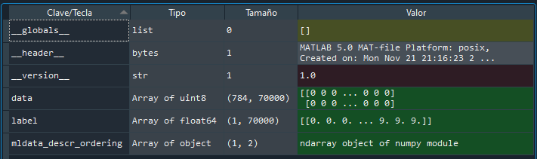
EJEMPLO 1. IDENTIFICACION DE DIGITO
2. PREPARAR DATOS:
Al descargar la base de datos, podemos encontrar que se encuentra pre ordenada.
La base de datos para entrada de entrenamiento se encuentra separada de sus correspondientes etiquetas. Adicionalmente, cada imagen se encuentra en escala de grises, organizada en un vector fila.
Para hacer el tratamiempo de los Datos mas simple, se cambiara cada imagen a un vector columna.

Slide 19
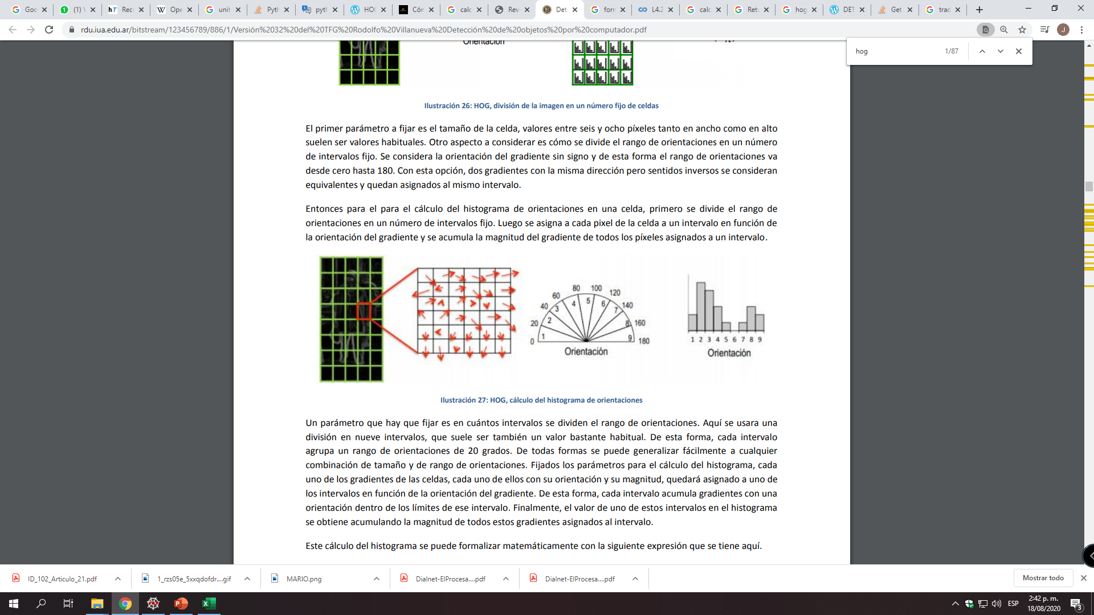
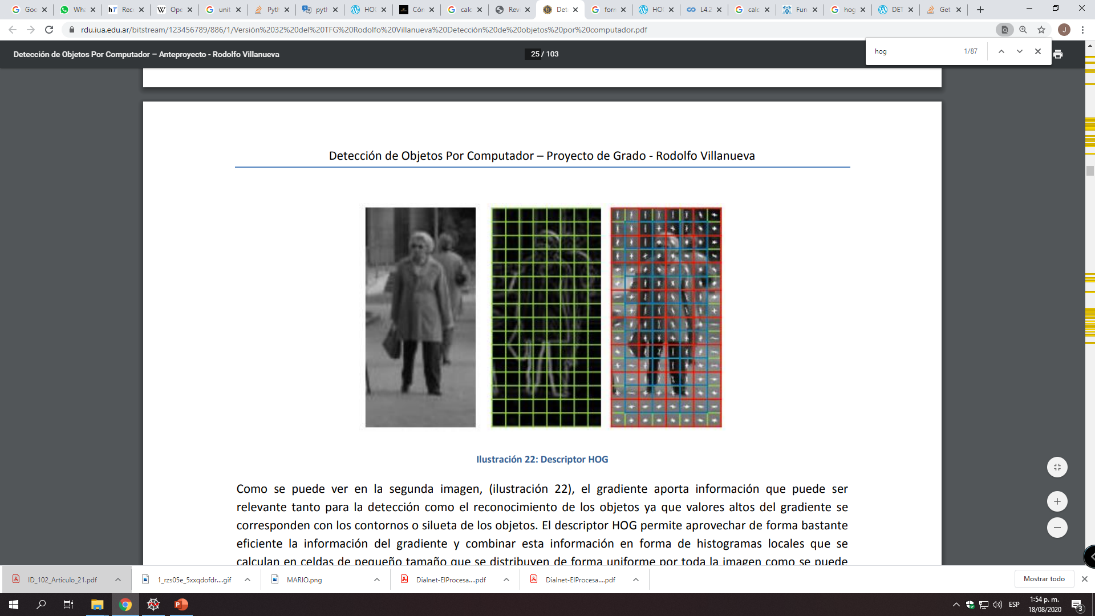
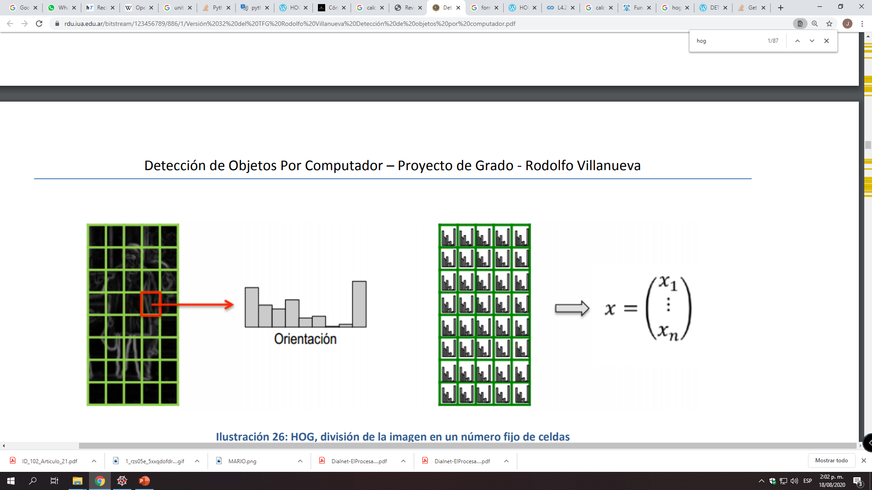
HISTOGRAMA DE GRADIENTES ORIENTADOS
Con los datos crudos de la base de dato se podría realizar un entrenamiento sin problema, sin embargo en este ejemplo se utilizaran los Histogramas de Gradientes Orientados o HOG. El cual es un tipo de “descriptor de características”.
CALCULO DEL GRADIANTE CALCULO DE DIRECCIÓN HISTOGRAMA

Slide 20
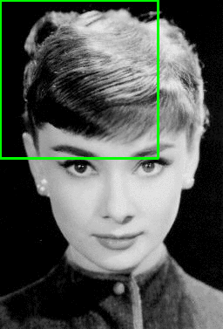
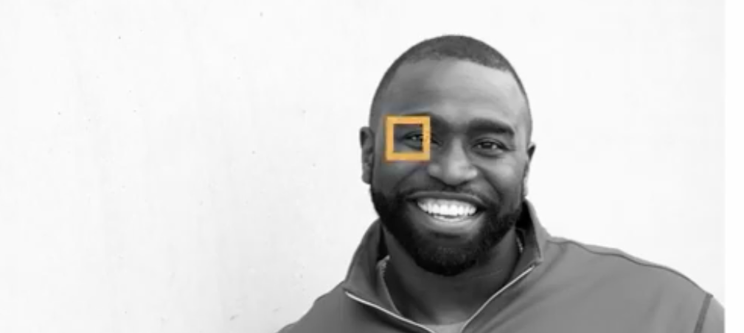

HISTOGRAMA DE GRADIENTES ORIENTADOS

Slide 21
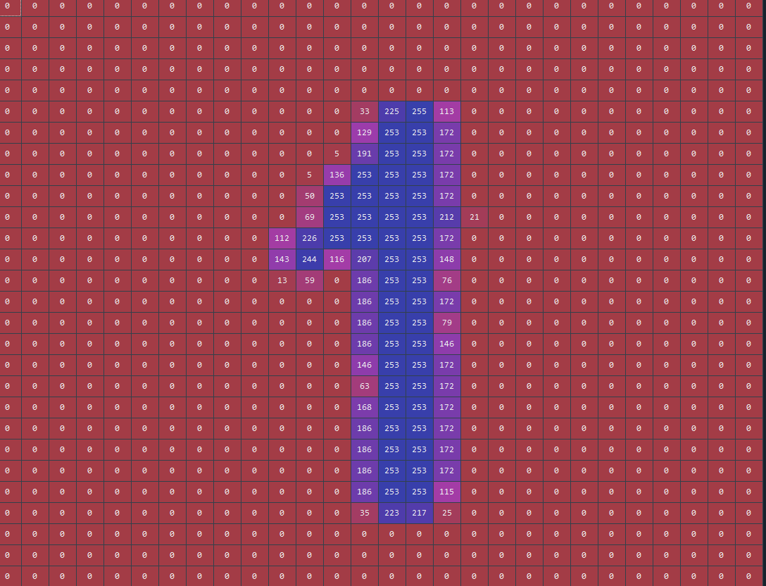
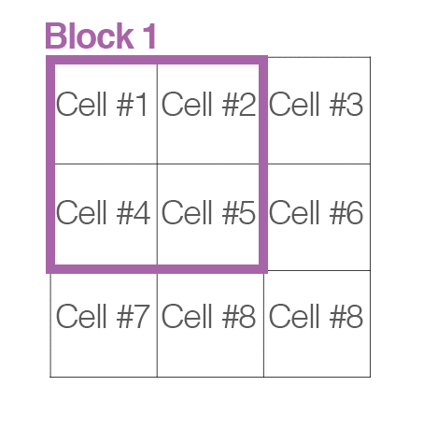
EJEMPLO 1. IDENTIFICACION DE DIGITO
Existe una función en Python que nos permite calcular el histograma de variantes.
Return1(vector), Return2(img) = hog(Image, Orientations, Pixels_per_cell,Cells_per_block,visualize)
Image: Imagen en matriz y no en vector.
Orientations: División de la orientación. Ejemplo 9
Pixels_per_cell: Tamaño de los recuadros divisores de la imagen. Ejemplo(14,14).
Cells_per_block: Tamaño del bloque sobre el cual normalizamos el histograma. Ejemplo(1,1)
Visualize: Booleano ¿Quiero imagen?
Ejemplo TRUE

Slide 22
EJEMPLO 1. IDENTIFICACION DE DIGITO
3. Elegir el modelo
AL ser un caso de clasificación, y con características ajustadas a un vector, se usara un modelo “ “Clasificación de vectores de soporte lineal” o SVC, sin embargo es posible realizar pruebas diferentes modelos, y observar su precisión.
from sklearn import svm
clf = svm.SVC()
4. Entrenar
Se separa y barajan las muestras en Datos de entrenamiento y Datos de testeo.
X_train, X_test, y_train, y_test = train_test_split(X,Y, test_size = 0.30, random_state = 100)
Se entrena modelo
clf.fit(X_train, y_train)

Slide 23
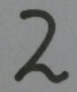
EJEMPLO 1. IDENTIFICACION DE DIGITO
Con el modelo entrenado, se puede verificar la precisión del modelo con la base de datos de testeo. Mirando cuantos aciertos presento.
pred_y=clf.predict(X_test)
print(np.mean(pred_y == y_test))
Con un modelo con buena precisión, será necesario guardar dicho modelo, y habilitar un código que pueda leer cualquier imagen de dígitos y detectar cual se dibujo, como el de la siguiente imagen:

Slide 24
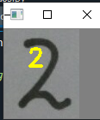
EJEMPLO 1. IDENTIFICACION DE DIGITO
Para realizar el código de lectura de imágenes fuera de la base de Datos de entrenamiento, es necesario tener en cuenta que la imagen no se encuentra organizada. Y será necesario recolectar los Histogramas de Gradiantes correspondientes.
Para ello se realizan los siguientes paso:
1. Se carga la imagen.
2. Se cambia a escala de grises y se normaliza.
3. Se escaliza la imagen al tamaño del entrenamiento (28x28).
4. Se halla el vector de Histogramas de gradientes, Usando las mismas características del entrenamiento.
5. Se carga el modelo pre entrenado.
6. Se entran los valores para la predicción
7. Se grafica en la imagen

Slide 25
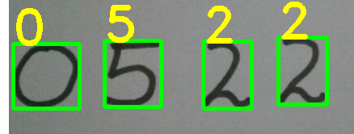
EJEMPLO 1. IDENTIFICACION DE DIGITO
También es posible ajustar la lectura de datos para la detección de números en una misma imagen, teniendo en cuenta que el código debe encontrar los contornos, para ir leyendo cada numero por separado.

